Slide 1
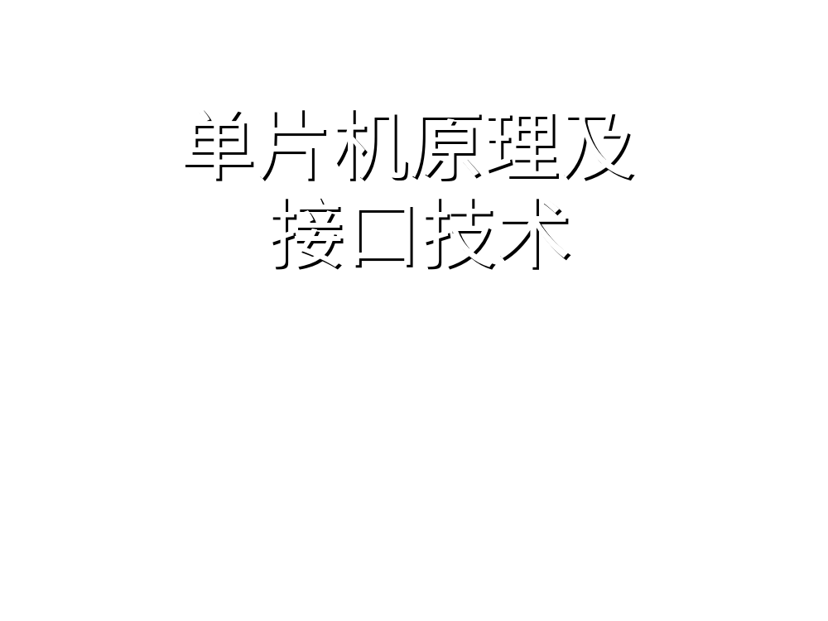
第二章 51单片机的指令系统

Slide 2
内容提要
寻址方式
数据传送与交换指令
算术运算和逻辑运算指令
控制转移指令
位操作指令

Slide 3
51单片机汇编语言指令格式:
操作符 目的操作数，源操作数 ；注释
如： ADD A ， #30H ; A ←（A）+30H
操作符指明该指令对操作数完成什么操作；
操作数是指明该指令的操作对象。
目的操作数是存放结果的。
注释可有可无，用 “；”与指令隔开，用于解
释指令功能，增加程序可读性。

Slide 4
指令中的常用符号：
Rn: n=(0～7），表示当前工作寄存器R0～R7
中的一个。
Ri: i=(0、1），代表R0和R1寄存器中的一个，
用作间接寻址寄存器。
dir : 8 位直接地址（片内 RAM 和 SFR ）
#data: 8位立即数，即8位常数。可以为2进制（B）、 10进制、 16进制（H）、 字符（‘ ’）

Slide 5
#data16: 表示16位立即数，取值范围为
#0000H～#0FFFFH
addr16 : 表示16位地址
addr11 : 表示11位地址
rel : 相对偏移量（为1字节补码）用于
相对转移指令中
bit : 位地址，在位地址空间中。
$ : 表示当前指令的地址。
( ):用于注释中表示存储单元的内容。

Slide 6
2.1 寻址方式
指令中提供（寻找）操作数的方式称为寻址方式。
1、立即寻址
指令中直接给出操作数的寻址方式称为立即寻址。
在 51 单片机中，立即数前面加 “#“号表示。
如8位数（#30H )或 16 位数（#2000H) 。
例如：
MOV A，#30H ; A←30H ， 执行后 A=30H
MOV DPTR，#2000H ; DPTR ← 2000H，
执行后 DPTR = 2000H

Slide 7
2、直接寻址
操作数的地址直接出现在指令中。
寻址对象：
①内部数据存贮器：使用它的地址。
②特殊功能寄存器：既可使用它的地址，也可以直接使用寄存器名。
41H 78H
例1：MOV A，40H ; A=56H
内部RAM （40H）→A
40H 56H
例2: MOV P0，41H ;
内部RAM （41H）→P0(80H)
（80H）=（41H）=78H
说明：寄存器P0的地址为80H。

Slide 8
3、寄存器寻址
操作数存放在寄存器中。
寻址对象：A，B，DPTR，R0～R7 。
例如：MOV A，R0 ；R0→A，A、R0均为寄
存器寻址。
MUL AB ；A*B→BA，A、B为寄
存器寻址

Slide 9
4、寄存器间址（寄存器间接寻址）
操作数存放在以寄存器内容为地址的单元中。
在寄存器前加前缀标志“@”。
例如
MOV R0,#20H ; R0存放地址号码
MOV @R0，A ；A→(20H) 地址的内部RAM
MOV DPTR,#3000H
MOVX @DPTR，A ；A→(3000H)为地址的
外部RAM
注意：只有R0，R1和DPTR可以作为间址寄存器(前面可以加“@”),使用前必须予以赋值，明确具体地址。

Slide 10
5、 变址寻址
以DPTR或PC的内容加上A的内容之和为地址寻找操作数的寻址方式。它只有两条针对程序
存储器的操作指令:
MOVC A，@ A+ DPTR ； （A+ DPTR） → A
MOVC A，@ A+ PC ； （A+ PC） → A
6、 相对寻址
以PC寄存器加上偏移量形成新的PC值作为转移地址的寻址方式，仅用于相对转移指令。如
SJMP 08 08+ PC → PC
注：MOVC指令的具体用法后面会有详细介绍。

Slide 11
7、位寻址
寻址对象：
(1)片内RAM中20H～2FH中的128个位
(2)SFR中的可位寻址的位。
例如： MOV C，20H；位地址为20H的内容
送CY标志位（C=CY）。
MOV A，20H ；字节寻址，将内部
RAM中20H单元中的
内容送给累加器A。
以上两条指令中地址20H究竟是位寻址还是字节寻址，由另一个操作数决定。

Slide 12
    2.2 数据传送与交换指令
    计算机中的传送指令实际是将源操作数的内容拷贝到目的操作数。因此，源操作数的内容不变，而目的操作数原来的内容会被新拷贝的内容代替。
    数据传送与交换指令类指令包括
    数据传送、数据交换、堆栈操作等指令。
    2.2.1 传送类指令

Slide 13
一、内部RAM、SFR之间的传送MOV指令
Rn
dir
@Ri
#data
dir
@Ri
MOV A ,
A
A
Rn
dir
@Ri
#data
MOV dir ,
Rn
#data
A
dir #data
MOV @Ri,
A
dir
#data
MOV Rn ,
两端有箭头的可以互相传送双向

Slide 14
传送指令除上述指令外，还有一条对DPTR的16位数传送：
MOV DPTR, #data16
例 判断下列指令的正误：
MOV 29H,R7
MOV 56H,#70H
MOV R3,R7
MOV R3,#0D2H
MOV A,#280H
√
√
×
√
×
dir
@Ri
A
MOV 25H,P1
MOV 34H,28H
MOV @R3,A
MOV #34H,28H
MOV P3,P1
√
√
×
×
√
Rn
#data

Slide 15
例 R1=20H，（20H）=55H，
指令MOV A，@R1执行后，A=55H。
例 （40H）=30H，执行指令
MOV R7，40H 后，R7=30H。
例 MOV R7，＃40H 执行后，
R7=40H。
编程将R3的内容送R1。
MOV A,R3
MOV R1,A
注意：MOV R1，R3是错误的.
编程将内部RAM 23H单元的内容送 21 H单元。
MOV 21H,23H （OK）

Slide 16
二、外部存储器和A累加器之间的传送
MOVX
MOVC
程序
存储器
外部数据
存储器
A
@Ri , A @DPTR , A
A , @Ri A , @DPTR
A , @A+PC
A , @A+DPTR
MOVX
MOVC
注： 以Ri 间址时，外部数据存储器的低8位地址在Ri中，高8位地址由P2口指示。
注： 程序存储器不分内部和外部都使用MOVC指令。

Slide 17
MOVX指令举例
例: 实现片外数据存储器数据传送 (2000H)→(2100H)。
方法1：(用DPTR作16位地址指针)
MOV DPTR，#2000H
MOVX A，@DPTR
MOV DPTR，#2100H
MOVX @DPTR，A
； DPTR ← 2000H
； A← X
； DPTR ← 2100H
；(2100H)← A
片外数据存储器不能直接寻址。下列为非法指令：
MOVX A，2000H ×
MOVX 2100H，2000H ×

Slide 18
方法2:(用Ri作低8位地址指针）
使用Ri寄存器间址，必须给P2口送高8位地址，程序如下：
MOV P2，#20H ；高位地址
MOV R0，#00 ；低位地址
MOVX A，@R0 ；读片外RAM
MOV P2，#21H ；改变高位地址
MOVX @R0，A ；写片外RAM

Slide 19
访问程序存储器指令MOVC（又称查表指令）
注：①只能从程序存储器读取数据到A累加器。
②只能使用变址间接寻址方式
主要用于查表程序，直接求取常数表中的值。
1）DPTR为基址寄存器
MOVC A，@A+DPTR ；A←(A+DPTR)
查表范围为 64KB 程序存储器任意空间。
2）PC为基址寄存器
MOVC A，@A+PC ；A← (A+PC)
其中PC为程序指针。使用该指令时，常数表只能在查表指令后 256B 范围内。

Slide 20
例：分析下列程序,执行后 A= ?
MOV A, # 01 ; A=01
MOV DPTR，# TAB ; DPTR=TAB的地址
MOVC A, @A+DPTR ；A= (01+TAB)=77H
RET
TAB：DB 66H, 77H, 88H,99H ; 定义字节数据
说明： 本程序功能是查TAB表中的第2个数据（77H）送A中。其地址为TAB+1
所以执行MOVC查表指令前，先要赋值A=01，DPTR=TAB的地址值。

Slide 21
也可以用 MOVC A, @A+PC 指令实现上面程序，
程序如下：
MOV A, # 02 ; A=02
MOVC A, @A+PC ; A=(02+PC)=77H
M1：RET
DB 66H, 77H, 88H,99H ; 定义字节数据
说明: RET指令机器码占1个字节，取完
MOVC A, @A+PC 指令后PC指向M1 ，所以
先赋值A=02，(A+PC)=(2+M1)=77 H
2的含义是MOVC指令与77H之间的字节数。

Slide 22
三、堆栈操作指令
51单片机的堆栈设在内部RAM，SP为堆栈指针。操作特点:
1.初始化时SP指向07H。
2.入栈时SP自动加 1，出栈时SP自动减 1。
3. 遵循后进先出 (先进后出)的原则。
堆栈操作指令如下：
1）入栈指令：PUSH dir ；SP←SP+1，(SP) ←(dir )
2）出栈指令：POP dir ；(dir )←(SP)，SP←SP-1

Slide 23
例. 将A、PSW、内部RAM 30H单元的内容进堆栈保护，执行完子程序后再恢复其内容。
PUSH ACC
PUSH PSW
PUSH 30H
…
子程序
…
POP 30H
POP PSW
POP ACC
先进后出

Slide 24
2.2.2 交换指令
实现片内RAM区的数据双向传送
dir
@Ri
1. 字节交换指令
A
XCH A，Rn ；A←→Rn
XCH A，@Ri ；A←→(Ri)
XCH A，dir ；A ←→(dir)
Rn
XCH 指令示意图
例 设A= 29H，（2AH ) ＝38H 执行指令
XCH A，2AH 后，
A= ？ ，(2AH)= ？
38H
29H
说明：XCH指令中一个操作数必须是A。

Slide 25
2. 低半字节交换指令
XCHD A，@Ri ；A_{0～3}← (Ri)_{0～3}
3. A 的高、低半字节交换指令
SWAP A；A_{4～7}← A_{0～3}
A
× ◎
A
◎ ×
例如，A=0FH, 执行 SWAP A 后 A=F0H。
2.3 算术运算和逻辑运算指令
算术运算是加、减、乘、除运算。
逻辑运算是按位进行的与、或、非、异或等运算。 具体指令如下：

Slide 26
2.3.2 以A为目的操作数的算术、逻辑运算指令
（共 24 条）
加
进位加
借位减
与
或
异或
ADD
ADDC
SUBB
ANL
ORL
XRL
dir
dir
@Ri
@Ri
Rn, @Ri
#data dir
A
A ,
A
#data
Rn
#data
Rn
说明：
1、ADDC为两数相加后还需加进位位（CY)；
SUBB为两数相减后还需减去进位位（CY)，由于减指令没有SUB指令，所以在多字节减法程序中，最低位字节作减法时，注意要先清 CY。

Slide 27
2、逻辑运算指令运算法则是：
  与：有“0”则“0”；
  或：有“1”则“1”
  异或：同为“0”，异为“1”；
  3、加减运算指令影响标志位Cy、 OV、AC 。
逻辑运算是按位进行的，因此不影响Cy、OV、AC标志位。
4、凡是指令执行结果在A累加器中，运行结果“1”的奇、偶性反映在P标志位（包括前面的传送指令和后面的移位指令）。

Slide 28
例1：A= 9AH，R2= E3H，PSW= 0，执行指令
ADDC A，R2 后
A= ，Cy= ，OV= ，AC= ，P= ,
PSW= ？
7DH 1 1 0 0
10000100 = 84H
1001 1010
1110 0011
+ 0
1 0111 1101
Cy
指令执行后PSW中标志位情况：
CY | AC | F0 | RS1 | RS0 | OV | --- | P
1 | 0 | 0 | 0 | 0 | 1 | 0 | 0

Slide 29
例2：设A=97H，CY=1
执行ADD A , #95H 后 A＝97H+95H＝2CH，运算后 标志位CY=1，OV=1, P=1, AC=0；
执行ADDC A , #95H 后
A＝97H+95H+CY= 2DH，
运算后 标志位CY=1，OV=1, P=1, AC=0；
执行SUBB A , #62H 后 A＝97H-62H-CY=34H,
运算后 标志位CY=0，OV=1, P=1, AC=0。

Slide 30
例3：A=0FH, 执行 ORL A,#86H 后
00001111
10000110
10001111
^
A＝8FH
例：A=0FH, 执行XRL A,#86H 后
00001111
10000110
10001001
+
A＝89H

Slide 31
2.3.3 以dir为目的操作数逻辑运算指令（6条）
A
与 ANL
或 ORL
异或 XRL
A
dir
dir ,
#data
#data
例：P1=0FH, 执行 XRL P1,#0FFH 指令后
P1＝F0H (这里P1属于直接寻址 dir )
例：A=9BH，(25H)=39H
执行 ORL 25H , A 指令后 (25H)=BBH
2.3.4 加1、减1 指令（9条）

Slide 32
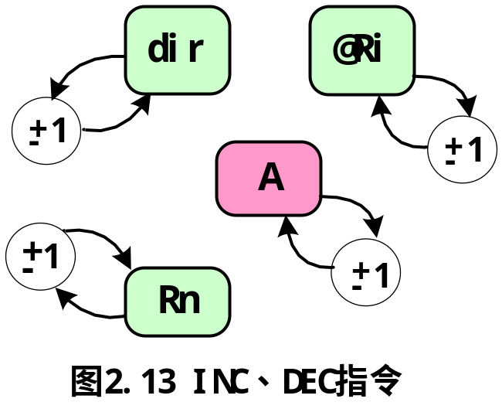
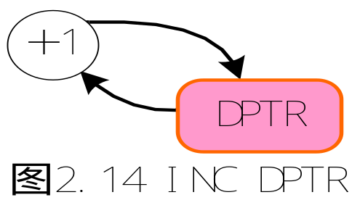
加 1 指令( 不影响CY、OV、AC标志位 ) :
A
Rn
@Ri
dir
DPTR
INC
减 1 指令( 不影响CY、OV、AC标志位 ) :
A
Rn
@Ri
dir
例 R1=19H，CY=1
执行 INC R1 后
R1=1AH，CY=1 (不变）
DEC
说明：没有DEC DPTR指令

